Slide 1

Master en Data Science Predicción del precio de la electricidad en el mercado regulado
Trabajo Fin de Master – Kschool
Alumno: Joel de la Cruz Fuertes

Slide 2
¿Cuál es el tema elegido?
A la hora de elegir tu tarifa de la luz, existen dos mercados:
Mercado libre (Tarifa 2.0A)
En el mercado libre, el consumidor elige una tarifa y pagará una cantidad establecida al mes, sin variaciones por el mercado u horarias. Las tarifas quedan establecidas por cada empresa y puede haber de muchos tipos, como tarifas con horas gratuitas. En definitiva, se paga lo que pone en el contrato.
Mercado regulado (Tarifa 2.0DHA)
En el mercado regulado, el consumidor pagará una tarifa variable. El precio de esta tarifa queda marcado por la subasta del mercado regulado. Esta tarifa se conoce como PVPC (Precio de Voluntario para el Pequeño Consumidor). Se encuentra regulada por el Gobierno, por lo que todo aquel que quede suscrito a esta pagará lo mismo que el resto.
Su cálculo queda establecido mediante el RD 216/2014

Slide 3
Explicación previa : Cálculo del PVPC
Coste de adquisición de energía
Peaje de acceso y cargos
Gestión comercial
Precio PVPC
Coste de adquisición de la energía
Peaje de acceso y cargos
Gestión comercial
Precio horario del mercado mayorista de electricidad entre oferta y demanda.
Se trata del coste de las redes de transporte y distribución de la energía.
Coste de la gestión de los clientes con derecho al PVPC. Se encuentra fijado administrativamente.

Slide 4
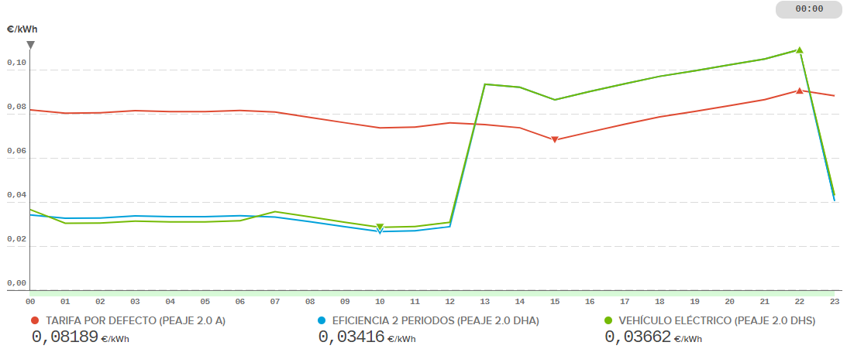
Explicación previa : Tipos de tarifas PVPC
Dentro de PVPC existen 3 tipos de tarifas dentro de PVPC:
Tarifa general
Se trata de la tarifa por defecto.
En esta tarifa no hay cambios drásticos en el precio, aunque si que existe variación horaria.
Tarifa de discriminación horaria
Tarifa con dos tramos claramente diferenciados:
Un primer tramo nocturno, con un precio mucho más barato.
Tarifa de vehículo eléctrico o supervalle.
Se trata de una tarifa muy similar a la discriminación horario pero con variaciones en el periodo nocturno.
Un segundo tramo diurno con un precio más elevado.

Slide 5
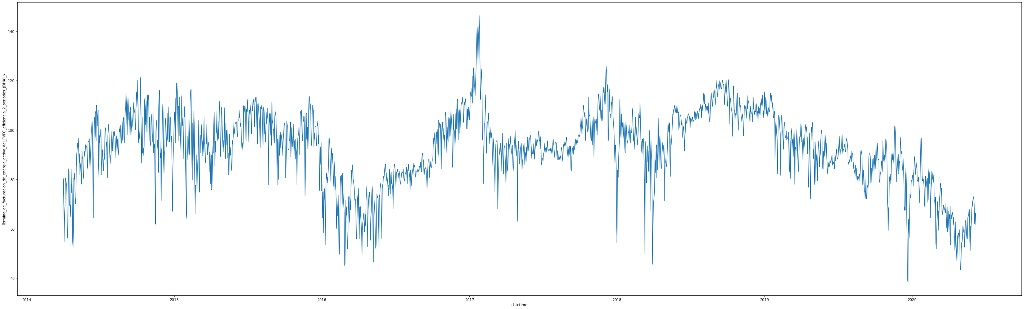
Datos a emplear
Datos de generación de energía, demanda, etc., de la base de datos de ESIOS
Datos de festivos nacionales y temperaturas medias nacionales.
Datos socioeconómicos que nos permitan ajustar el valor a posibles factores externos:
- Valor en bolsa de REE
- Valor en bolsa del IBEX35
- Valor de las principales eléctricas
Target

Slide 6
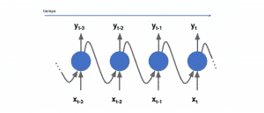
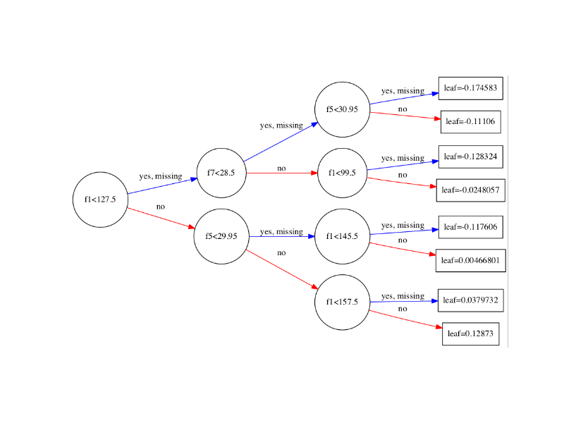
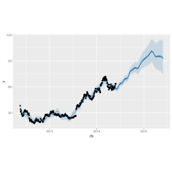
Modelos
Opciones
Red neuronal LSTM
XGBoost Regression
Linear Regression
SARIMAX
Facebook Prophet
Notes:
Siguiendo esta misma idea, una capa de neuronas recurrentes se puede implementar de tal manera que, en cada instante de tiempo, cada neurona recibe dos entradas, la entrada correspondiente de la capa anterior y a su vez la salida del instante anterior de la misma capa.

